Slide 1
Приложение «Baraholka»
Над проектом работал Гусев Ярослав Александрович

Slide 2

Функционал
Приложение «Baraholka» позволит жителям общежитий удобно и свободно осуществлять обмен вещей между друг другом. Основные функции: выставление объявлений о продаже/обмене, о поиске предложений. Также присутствует внутренний чат.

Slide 3

Наш лозунг

Slide 4

Интерфейс
Для разработки интерфейса я использовал онлайн ресурс «mockittapp».

Slide 5
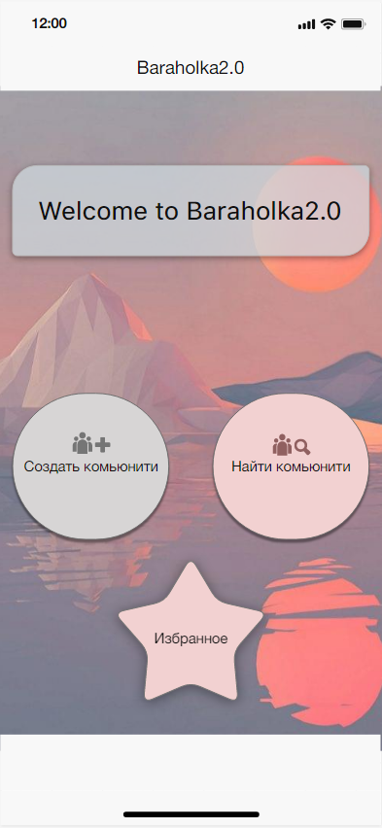
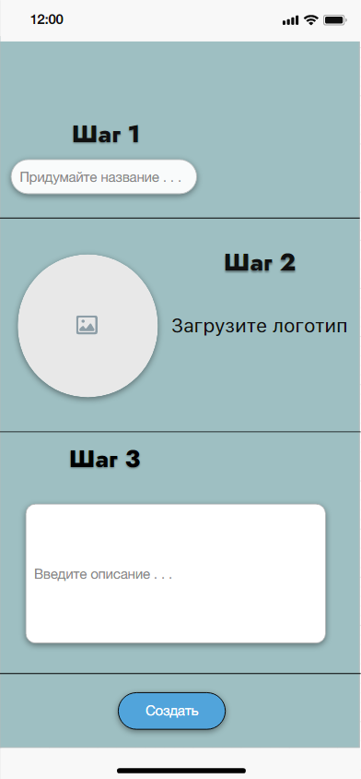
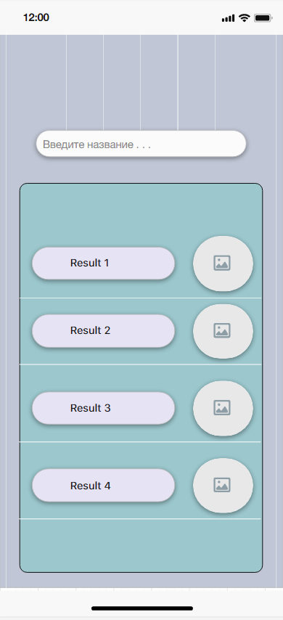
Главный экран, создание и поиск комьюнити

Slide 6
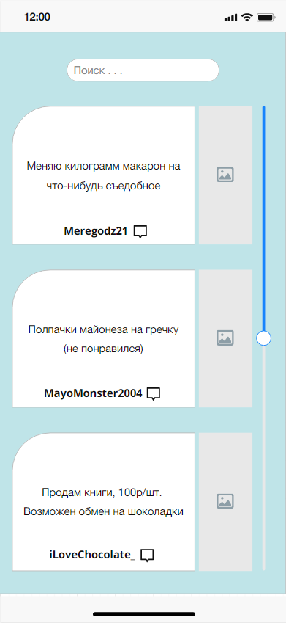
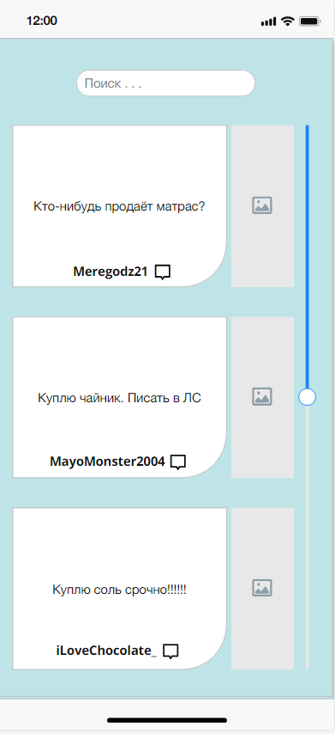
Обмен, продажа и покупка вещей

Slide 7

Аналоги
Аналогов нет.
Приложение уникально.
10/10.

Slide 8
Актуальность
Приложение максимально актуально, вследствие того, что большая часть студентов во время учёбы проживает в общежитиях. Оно придёт на замену чатам барахолок во «Вконтакте» и «Telegram» и оптимизирует многие процессы обмена, которые в соцсетях реализовать невозможно.

Slide 9
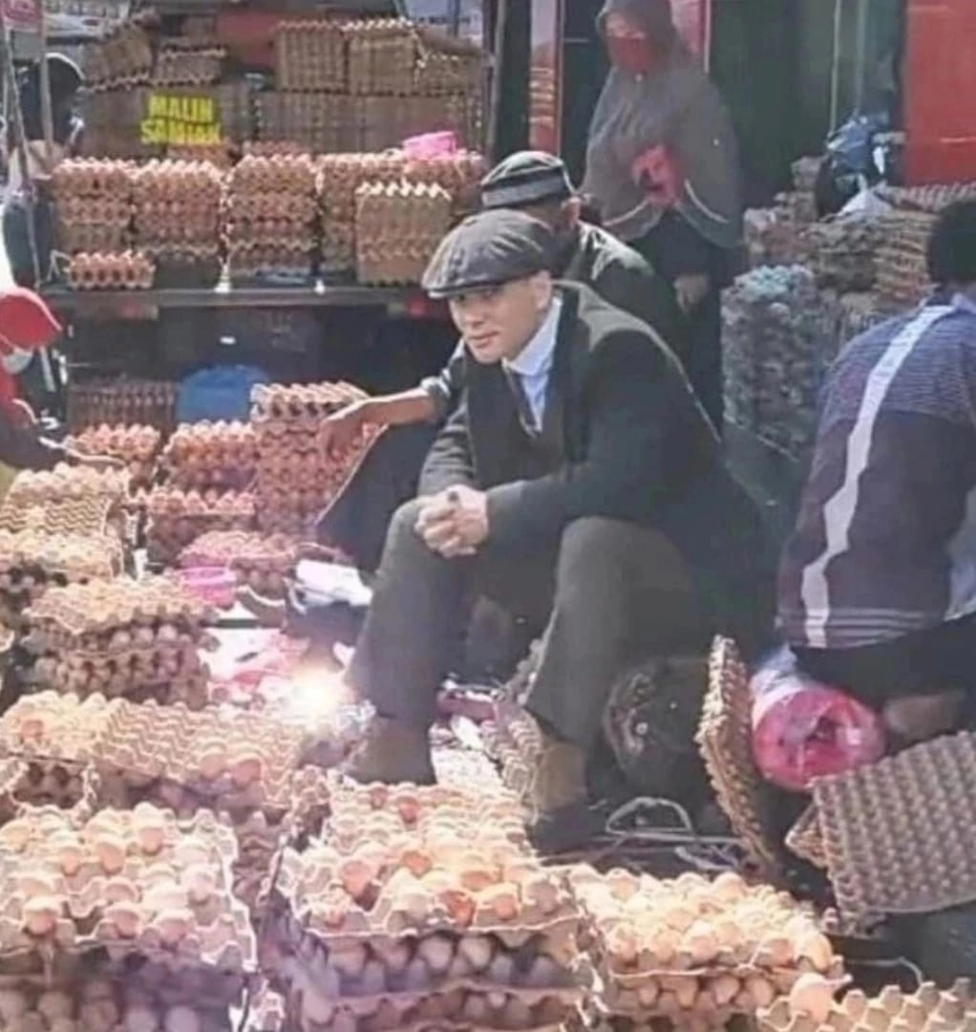
Спасибо за внимание!

